Slide 1
LA CIUDADNÍA PARTICIPA EN EL PROCESO DE FORMULACIÓN DEL PLAN DE ACCION INSTITUCIONAL

Slide 2
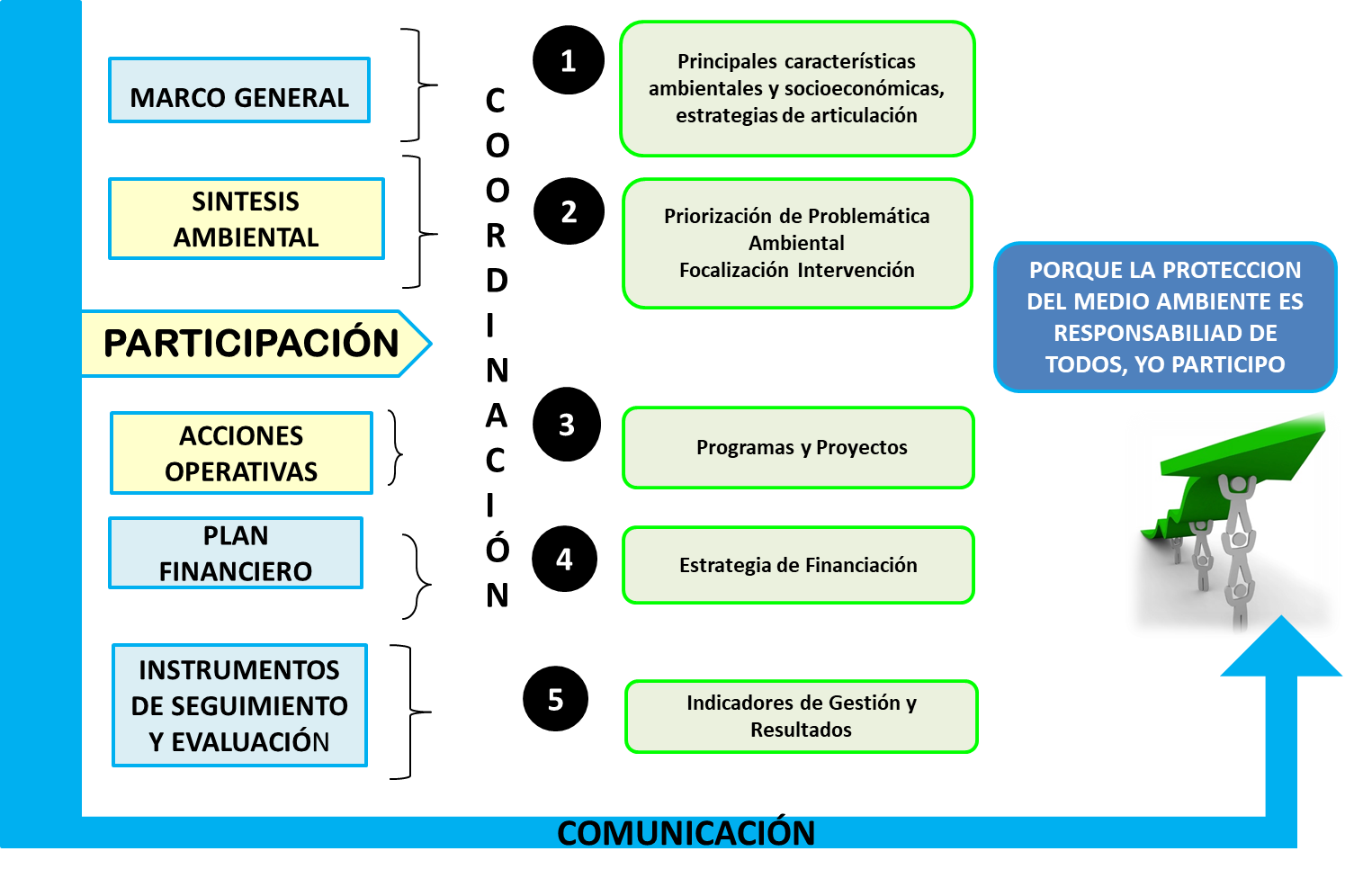
Componentes Plan de Acción Institucional

Slide 3
Participación:
En el proceso de formulación del Plan de Acción Institucional se convoca a la ciudadanía a participar en jornadas (mesas regionales, reuniones por tipo de actor, entre otros).
La convocatoria se realiza por las redes sociales, página web, correos electrónicos, WhatsApp.
La ciudadanía puede igualmente participar en la audiencia pública de socialización del proyecto de Plan de Acción, cuya convocatoria se difunde por redes sociales, página web, correos electrónicos, WhatsApp, y periódico de circulación regional.

Slide 4
Audiencia pública de socialización del proyecto de Plan de Acción
Sesión de Consejo Directivo para aprobación del Plan de Acción
Publicación del Plan de Acción aprobado
Sesión de Consejo Directivo para presentar proyecto de Plan de Acción
PROCESO DE APROBACIÓN DEL PLAN DE ACCIÓN INSTITUCIONAL
5 días hábiles
15 días hábiles
15 días hábiles
Decreto 1076 de 2015- Sección 4
Abril
Convocatoria a Audiencia - 30 días calendario de anticipación
Documento Borrador publicado con 20 días calendario de anticipación

